Slide 1
Огляд цікавих статей з останніх випусків: IEEE Internet Computing Computing in Science & Engineering IEEE IEEE Cloud Computing
Підготував Бугаєнко Ю.М.

Slide 2
IEEE Internet Computing September/October 2018 Erwin van Eyk Delft University of Technology, Lucian Toader Vrije Universiteit Amsterdam, Serverless Is More: From PaaS to Present Cloud Computing
В статті описано:
Проблеми найпоширеніших клауд архітектур
Що таке Serverless і історія переходу до нього
Переваги такого підходу
Проблеми стандартизації

Slide 3
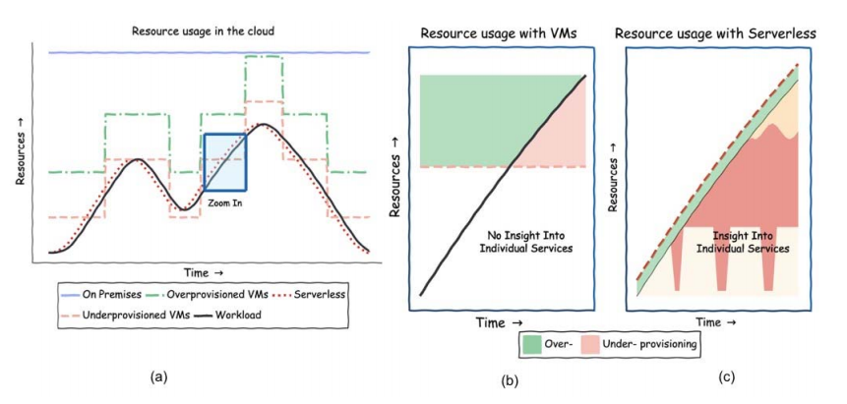
IEEE Internet Computing September/October 2018 Erwin van Eyk Delft University of Technology, Lucian Toader Vrije Universiteit Amsterdam, Serverless Is More: From PaaS to Present Cloud Computing

Slide 4
Computing in Science & Engineering IEEE 2018 Pari, Dr M. Sandhya , Crescent Institute of Science & Technology, Chennai, India A Multi-Tier Stacked Ensemble Algorithm for Improving Classification Accuracy
В статті описано як розширюють SE (Stacked Ensemble) та пропонують алгоритм багатоступеневого складеного ансамблю (MTSE) з трьома рівнями, а саме базовий рівень, ансамбль і рівень узагальнення.

Slide 5
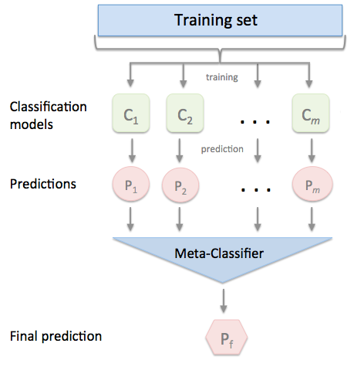
Computing in Science & Engineering IEEE 2018 Pari, Dr M. Sandhya , Crescent Institute of Science & Technology, Chennai, India A Multi-Tier Stacked Ensemble Algorithm for Improving Classification Accuracy

Slide 6
Computing in Science & Engineering IEEE 2018 Pari, Dr M. Sandhya , Crescent Institute of Science & Technology, Chennai, India A Multi-Tier Stacked Ensemble Algorithm for Improving Classification Accuracy

Slide 7
Computing in Science & Engineering IEEE 2018 Pari, Dr M. Sandhya , Crescent Institute of Science & Technology, Chennai, India A Multi-Tier Stacked Ensemble Algorithm for Improving Classification Accuracy
Базовий рівень використовує традиційні класифікатори для прогнозування і встановлення міток.
10-кратна крос-валідація використовується для перевірки моделей на базових рівнях.
Перехресно-підтверджені прогнози об'єднуються за допомогою комбінаційних схем на наступному рівні.
Прогнози з рівня ансамблю узагальнюються, використовуючи мета-навчання, щоб дати остаточне прогнозування.

Slide 8
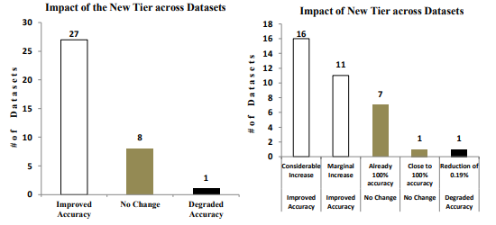
Computing in Science & Engineering IEEE 2018 Pari, Dr M. Sandhya , Crescent Institute of Science & Technology, Chennai, India A Multi-Tier Stacked Ensemble Algorithm for Improving Classification Accuracy
Висновком до статті є те, що для вирішення реальних задач, навчання в ансамблі працює краще, ніж окремі класифікатори. Це вірно для наборів даних, які мають багато прикладів, близьких до межі рішення. Використання мета-учня для вивчення з прогнозів базових класифікаторів узагальнюється краще. Це було підтвердженно результатами на різних наборах даних.

Slide 9
IEEE Internet Computing, July/August 2018 Gorka Gallardo, Josune Hernantes, Nicolas Serrano Tecnun, the University of Navarra Designing SaaS for Enterprise Adoption Based on Task, Company, and Value-Chain Context
В статті описано дослідження того як різні компанії\користувачі використовують SaaS для своїх потреб, а також колаборації різних компаній для інтеграції їхніх продуктів для зручності користування кінцевим користувачем і кількість ресурсів що має бути на це затраченою

Slide 10
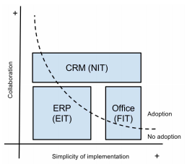
IEEE Internet Computing, July/August 2018 Gorka Gallardo, Josune Hernantes, Nicolas Serrano Tecnun, the University of Navarra Designing SaaS for Enterprise Adoption Based on Task, Company, and Value-Chain Context
Також автори вводять коефіцієнт прийняття, величина що характеризує те, наскільки продукт SaaS є задовольняючим користувачів, при певному рівні його інтеграції з іншими продуктами і кількості ресурсів затрачених на його імплементацію.

Slide 11
IEEE Cloud Computing September/October 2018 Zhan Qin University of Texas at San Antonio; Jian Weng Jinan University Privacy-preserving Image Processing in the Cloud
В статті піднімається проблема безпечного збереження зображень в клауді
Автори проводять дослідження різних алгоритмів та способів шифрування зображеня для подальшому використанні в клауді.

Slide 12
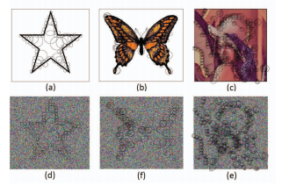
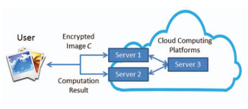
IEEE Cloud Computing September/October 2018 Zhan Qin University of Texas at San Antonio; Jian Weng Jinan University Privacy-preserving Image Processing in the Cloud
В статті описаний новий спосіб розподіленого шифрування для використання в клауді, за рахунок розділення зображення, а також використання декількох роздільних серверів для різних типів шифрування

Slide 13
IEEE Cloud Computing September/October 2018 Mahmoud Barhamgi Claude Bernard University, Charith Perera Cardiff University User-Centric Privacy Engineering for the Internet of Things
Ця стаття аналізує, деякі вимоги, які повинні застосовувати в архітектурі збору даних систем IoT, щоб забезпечити ефективний захист конфіденційності для користувачів. Також наведені приклади того, як ці вимоги можуть бути реалізовані.

Slide 14
IEEE Cloud Computing September/October 2018 Mahmoud Barhamgi Claude Bernard University, Charith Perera Cardiff University User-Centric Privacy Engineering for the Internet of Things

Slide 15
IEEE Cloud Computing September/October 2018 Mahmoud Barhamgi Claude Bernard University, Charith Perera Cardiff University User-Centric Privacy Engineering for the Internet of Things
Запропонована архітектура дозволяє користувачеві збалансувати ризики конфіденційності з можливими перевагами та приймати практичне рішення щодо визначення обсягу доступу.
На підставі архітектури цього прикладу автори визначають ряд проблем, які необхідно вирішити завдяки майбутнім системам обробки даних для досягнення ефективного управління конфіденційністю інтелектуальних кібер-фізичних систем.

Slide 16
Дякую за увагу!

